Slide 1
الوحدة الثانية
صفات المنافقين
تفسير ثاني متوسط
الدراسات الإسلامية
سورة المنافقون 1-4
الفصل الدراسي الأول
إعداد الأستاذة : بدرية الزهراني
قناة البيان للعروض والعلوم الشرعية

Slide 2
اسعد الله صباحكن طالباتي الغاليات

Slide 3
مكتسبات سابقة
تقويم قبلي
قرن لله عز وجل طلب الرزق بذكره دللي على ذلك ؟
متى شرع الأذان ؟

Slide 4
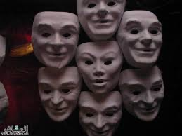
سميّت سورة المنافقون بهذا الاسم نسبةً إلى المنافقين الذين افتتحت السورة بالحديث عنهم، ثمّ تحدّثت وبيّنت صفاتهم وأحوالهم ومواقفهم المتعددة والمعادية لرسول الله -صلّى الله عليه وسلم- وللإسلام.
مضمون الآيات الكريمة من (1) إلى (4) من سورة "المنافقون":
تبدأ هذه الآيات ببيان أخلاق المنافقين وصفاتهم القبيحة، ومن أظهرها الكذب والتآمر على رسول الله - صلى الله عليه وسلم - والمسلمين، والغرور.
تمهيد
من هو المنافق ؟
أذكري صفات المنافقين ؟

Slide 5
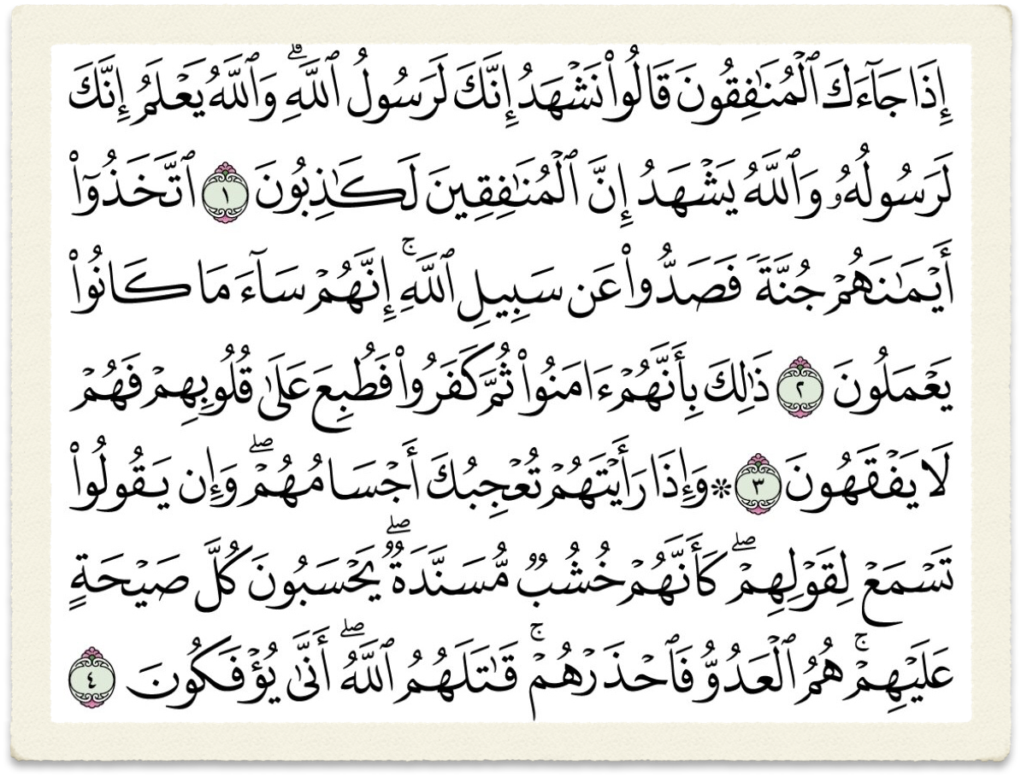

Slide 6
جدول التعلم
استراتيجية العصف الذهني
ماذا تعلمت؟
ماذا أريد أن أتعلم؟
ماذا أعرف؟
1- أوضّح معاني الكلمات الغريبة في الآيات
2- أفسّر الآيات تفسيرًا سليمًا.
3- تستنتج الطالبة الفوائد والعبر المستنبطة من الآيات
4- بيان صفات المنافقين
5- تعلل تشبيه المنافقين بالخشب المسندة
6- توضيح أهمية المبادرة بالطاعات .

Slide 7
إذا حضر المنافقون مجلسك وقالوا بألسنتهم نشهد إنك لرسول الله ،.
كاذبون فيما أظهروه من شهادتهم لك ، وحلفوا عليه بألسنتهم وأضمروا الكفر به
ما الصفة الواردة للمنافقين في هذه الآيه ؟

Slide 8
جعلوا الحلف بالله سترة ووقاية لهم من المؤاخذة والعذاب ، فمنعوا أنفسهم ومنعوا الناس عن طريق الله المستقيم ، إنهم بئس ماكانوا يعملون ..
ما أعظم وسيلة للحذر من المنافقين ؟

Slide 9
ذلك بإنهم آمنوا في الظاهر وكفروا في الباطن ، فختم الله على قلوبهم بسبب كفرهم ، فهم لا يفهمون مافيه صلاحهم ..
من أشد العقوبات بأن يختم الله على قلب العبد ، بسبب كفره بحقائق الإيمان الظاهرة ، فلا يبصر الحق ولا يهتدي إليه ..

Slide 11
مهارة الاستنتاج
استراتجيةالعصف الذهني
بم شبهت الآيات المنافقين ، وما وجه الشبه بينهم ؟

Slide 12
دروس مستفادة من الآيات الكريمة: من (1) إلى (4) من سورة "المنافقون":
1- المنافقون أشد خطرًا على الإسلام من الكافرين والمشركين واليهود.
2- القرآن الكريم معجزة خالدة، حيث أخبر بما في نفوس وكشف سرهم وفضح أمرهم.
3- من علامات المنافقين وصفاتهم البارزة: الكذب، وكثرة الحلف لتأكيد كذبهم ومداراته، والجبن، وقلة الفائدة، وخلف الوعد، وخيانة الأمانة، ونقض العهود، والفجور في الخصومة، والكبر والتعالي.

Slide 13
غلق الدرس
دوني أكبر قدر ممكن من الفوائد والعبر المستفادة من الآيات ؟

Slide 15
الأثار السلوكية :
اتجنب صفات المنافقين ، وأحذر التشبه منهم
أحذر من المنافقين ولا أغتر بهم

Slide 16
التقويم

Slide 18
”الحمد لله الذ هدانا لهذا وما كنا لنهتدي لولا أن هدانا الله ”
لا تنسوني ووالدي ولجميع المسلمين من دعواتكم
قناة البيان للعروض والعلوم الشرعية

